Slide 1



ESF II projekt Západočeské univerzity v Plzni
reg. č. CZ.02.2.69/0.0/0.0/18_056/0013239

Slide 2
Technologie pro Flexibilní Elektroniku
KET / TFE
PR03
Materiály pro flexibilní elektroniku
Jan Řeboun

Slide 3
Obsah přednášky
Konvenční plošné spoje (Rigid PCB)
Ohebné plošné spoje FPC (Flexible printed circuits)
Tištěné plošné spoje (Polymer Thick Film PCB)
Pružné plošné spoje Stretchable PCB

Slide 4
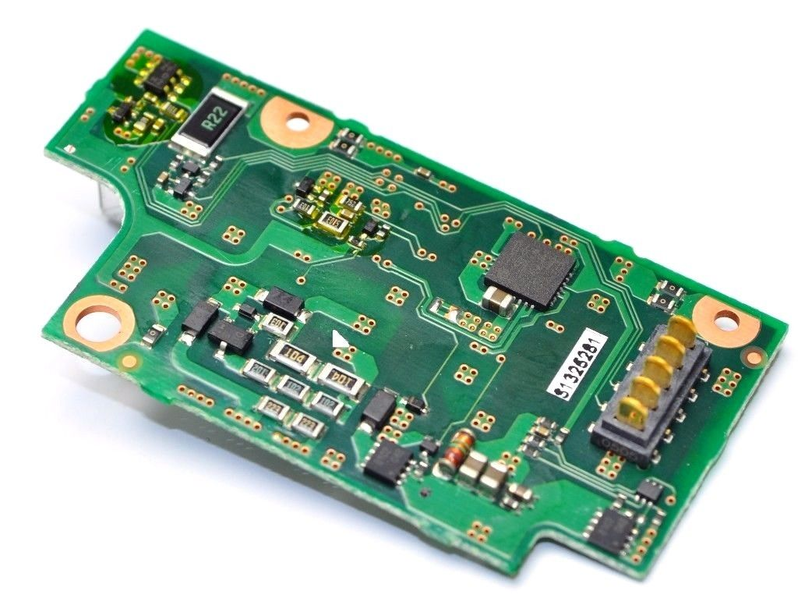
Konvenční plošné spoje
Rigid PCB

Slide 5

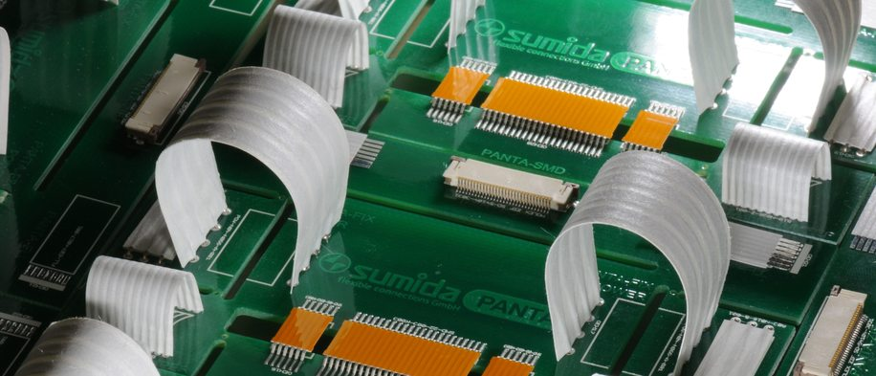
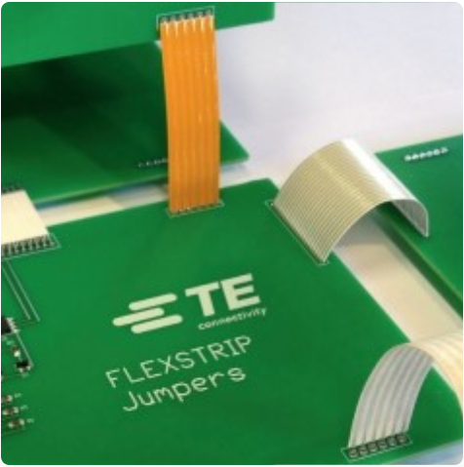
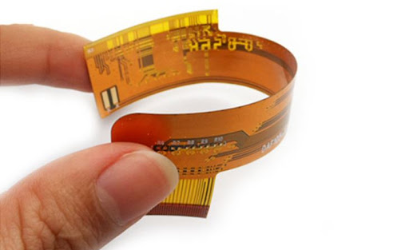
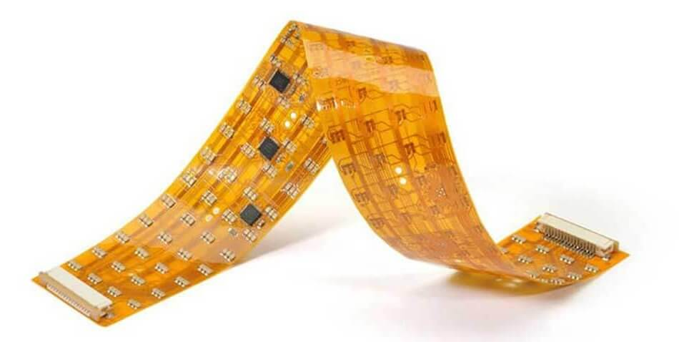
Plošné spoje
Základní specifika
Základním materiálem zpravidla skloepoxidový laminát – pevná deska.
Pro mnoho výrobků významná konstrukční překážka.
Nutno uspořádat vše do jedné plochy - omezené možnosti z hlediska designu, ergonomie nebo konstrukce.
Standardní řešení – několik desek propojených kabelovými propojkami nebo sběrnicemi
Nové řešení – ohebné plošné spoje – vyžaduje použití odlišných materiálů a technologií výroby

Slide 6
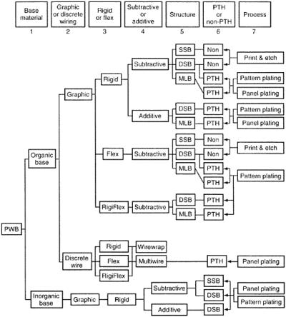
Plošné spoje
Technologická řešení plošných spojů
RIGID – Neohebné plošné spoje.
FLEX/RIGID – Kombinace neohebných plošných spojů a ohebných „můstků“.
FLEX – Plně ohebné plošné spoje.
STRETCH – Pružné plošné spoje.
Technologie FLEX/RIGID a FLEX:
Cenově nákladnější řešení ale může výrazně zlevnit celkovou cenu výrobku.
Nahrazuje drahé konektory a zkracuje čas pro osazování, testování a instalaci v zařízení.
Zachování jednotné elektrické charakteristiky - Signal Integrity.
Nižší hmotnost, ušetření prostoru – možnost 3D zapojení.
Vhodné tam, kde dochází k pohybu nebo ohýbání některých součástí zařízení.

Slide 7
Plošné spoje
Materiály
Nosný substrát:
FR1 Papír nasycený fenolovou pryskyřicí – nejlevnější
FR2 Papír nasycený fenolovou pryskyřicí – standardní provedení
FR3 Papír nasycený epoxidovou pryskyřicí
FR4 Tkanina ze skelných vláken sycená epoxidovou pryskyřicí – nejběžnější
FR5 Tkanina ze skelných vláken sycená epoxidovou pryskyřicí – zvláště tepelně odolné
CEM1-CEM3 Kompozitní substráty
Tloušťka substrátu od 0,8 mm do 2 mm
ED Cu fólie:
35 µm – 1 uncová měď
70 µm
18 µm
Tloušťka Cu odvozena od hmotnosti v amerických mírách (1 uncová Cu vrstva = jedna čtvereční stopa vážící jednu unci)
17µm or 35µm copper foil
Aluminum or FR4 stiffener
PSA (Pressure Sensitive Adhesive)

Slide 8
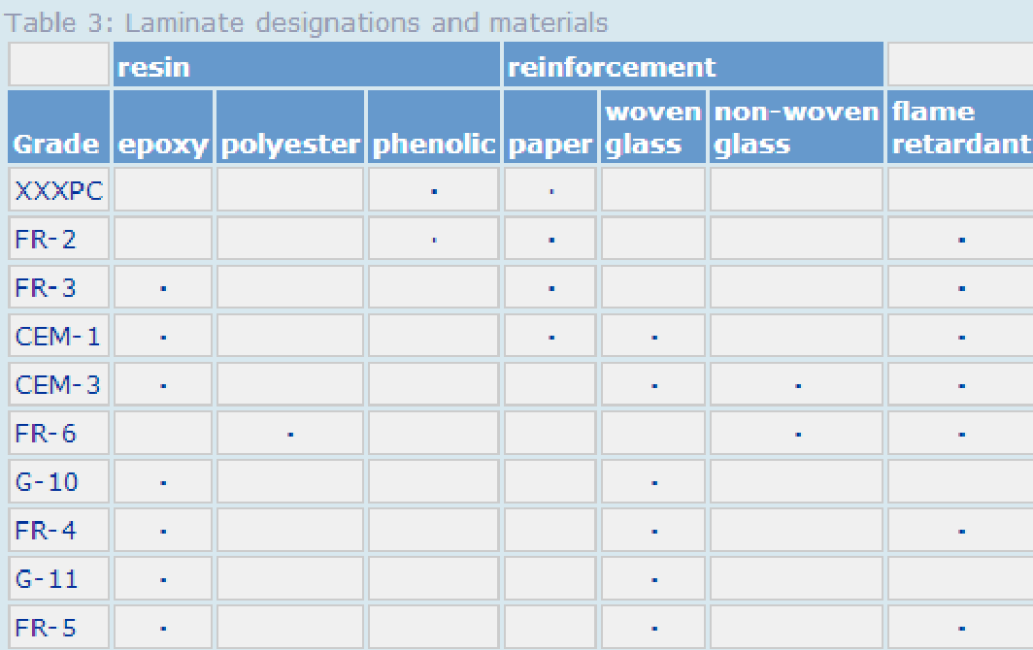
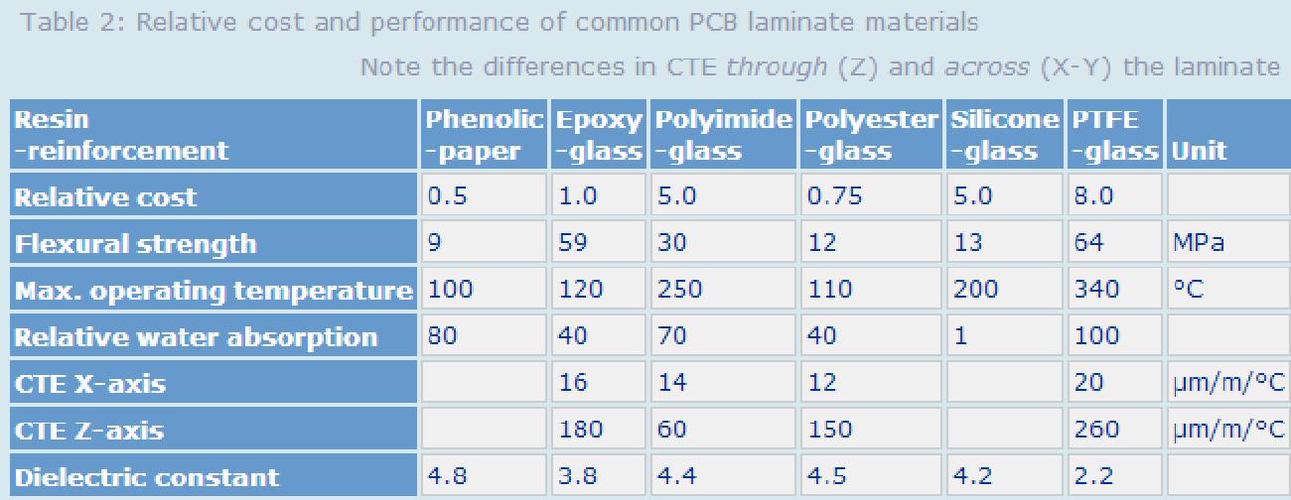
Plošné spoje
Materiály

Slide 9
Plošné spoje
Materiály
FR4:
Jednotlivá skleněná vlákna jsou stáčena do svazků (nití), jež se pak tkají do textilie. Nejobvyklejší textilie používá 408 vláken o průměru 9,6 µm, stáčených každých 5 cm. Hustota osnovy (běžící ve směru textilie) je 17 nití na cm, zatímco hustota útku (napříč textilií) je 13 nití na cm.
Textilie je impregnována epoxidovou pryskyřicí. Materiál v nevytvrzeném stavu je znám jako prepreg a po vysušení je možno s ním manipulovat a řezat na potřebnou velikost.
Materiál FR-4 může být složen až z několika vrstev prepregu tak, aby vznikl materiál o požadované tloušťce.
Cu fólie vytvořena galvanicky pokovením válce z nerezové oceli, otáčejícího se v tekutém elektrolytu (z rubu hladká, z lícové strany hrubá fólie).
Laminace Cu fólie hrubou stranou na prepreg - vyšší přilnavost k prepregu.
Vícevrstvé desky se vyrábí skládáním více dvouvrstvých prepregů, které se lisují za tepla ve vakuu nebo bez něj.

Slide 10
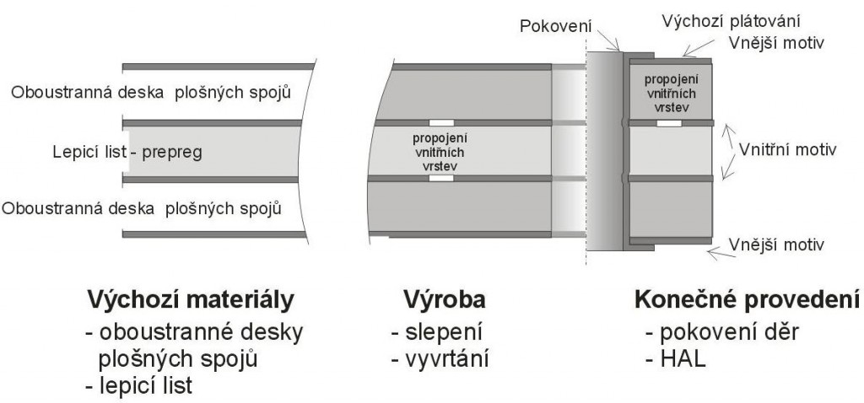
Plošné spoje
Základní struktura

Slide 11
Plošné spoje
Klíčové vlastnosti materiálů
Tg (°C) : teplota, při které dochází ke skelnému přechodu
T260 (min) : čas delaminace při 260 °C
T288 (min) : čas delaminace při 288 °C
TD (°C) : teplota, při které dochází k tepelnému rozkladu materiálu
CTE (ppm/K): tepelná roztažnost v ose
CTI (V) : odolnost proti plíživým proudům
ε (F/m): permitivita materiálu
DB (kV): elektrický průraz dielektrika
materiálu / Veličina (jednotka) | Tg (°C) | T₂₆₀ (min) | T₂₈₈ (min) | T_{D} (°C) | CTE (ppm/K) | CTI (V) | ε (F/m) | DB (kV)
Isola E-Cu quality 104 | 135 | 60 | - | 310 | 53 | 175-250 | 4,37 | 45
Isola E-Cu quality 104 KF | 135 | 60 | - | 310 | 53 | 400 | 4,37 | 45
Isola IS400 | 140-150 | >60 | 5 | 330 | 40-45 | 175-250 | 4,8 | 49
Isola PCL370HR | 180 | >60 | 10 | 340 | 35-40 | 175-250 | 4,37 | 44
ITEQ-140 | 135 | 60 | 2 | 310 | 55 | 175-250 | 4,6 | 60
ITEQ-158 | 150 | >60 | >30 | 310 | 40 | 175-250 | 4,0-4,4 | 60
ASTRA MT77 | 190 | >60 | >60 | 360 | 50-70 | 175-250 | 3,0 | 45,4
I-Tera MT40 | 200 | >60 | >60 | 360 | 55 | 175-250 | 3,45 | 45,4
Rogers RO4350B | 280 | > 60 | > 10 | 390 | 46-50 | > 600 | 3,48 | 31
VENTEC VT-901 | 260 | >60 | >60 | 390 | 50 | 100-175 | 4,15 | 60
Pyralux AP | 195-220 | 60 | > 10 | 390 | 25 | 175 | 3,4 | 150
Epoflex | 220 | - | - | 390 | 25 | 175 | 3,5 | -
Příklad používaných materiálů pro výrobu PCB.

Slide 12
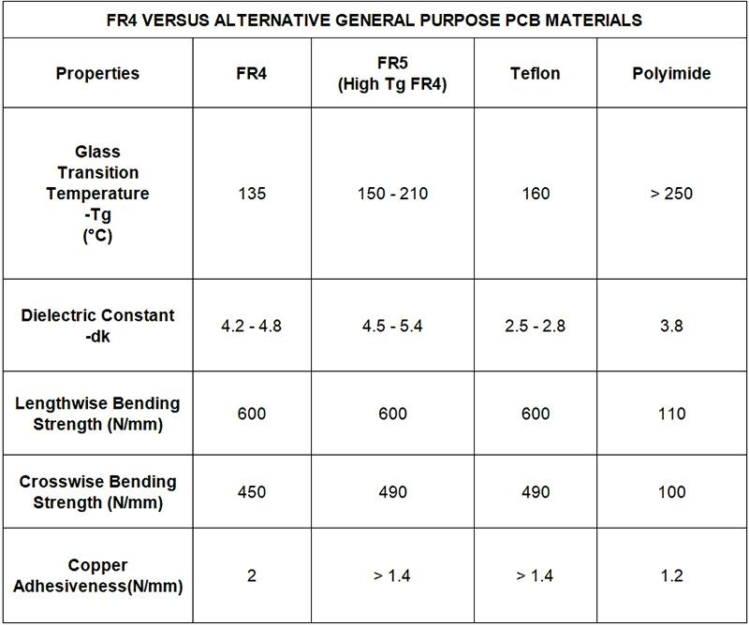
Plošné spoje
Porovnání FR4 a ostatních používaných materiálů

Slide 13
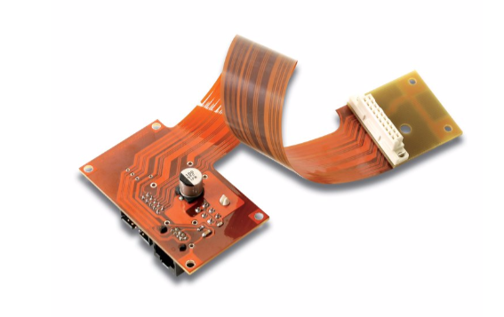
Ohebné plošné spoje
FPC – Flexible printed circuits

Slide 14

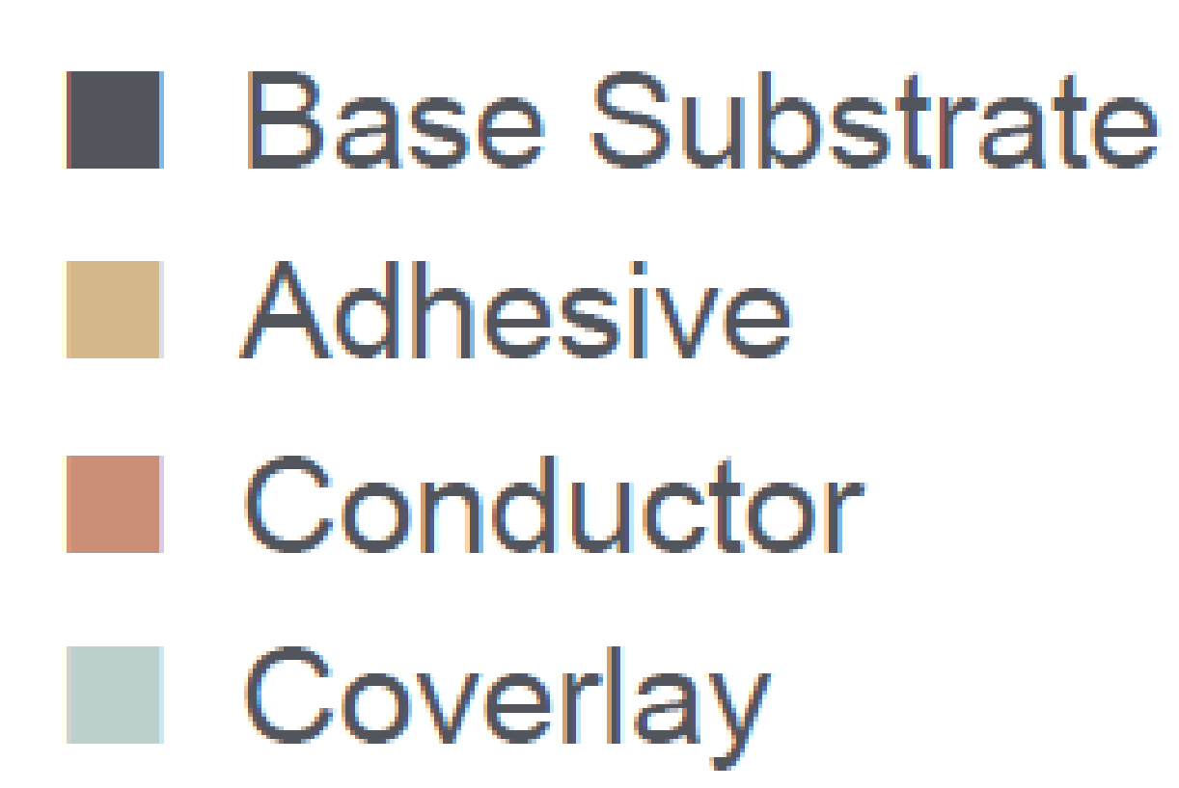
FPC
Materiálové složení FPC:
Základní substrát - fólie z elektroizolačního materiálu – zajišťuje mechanické vlastnosti výsledného FPC (odolnost vůči ohybu) a nese vodivé motivy.
Kovová fólie - poskytuje elektrické propojení a umožňují montáž součástek.
Lepidlo (Adhesive) – spojuje kovové a elektroizolační fólie, vytváří vícevrstvé FPC lamináty.
Krycí vrstva (Cover lay, Cover coating) – vrstva na povrchu FPC chránicí vodivé motivy vůči vlhkosti, nečistotám a oděru. Zároveň snižuje náchylnost vodivých motivů vůči přerušení při ohybu.
Základní konstrukce FPC
(Source: Flexible Circuit Technology, ISBN 1-84402-023-1)

Slide 15
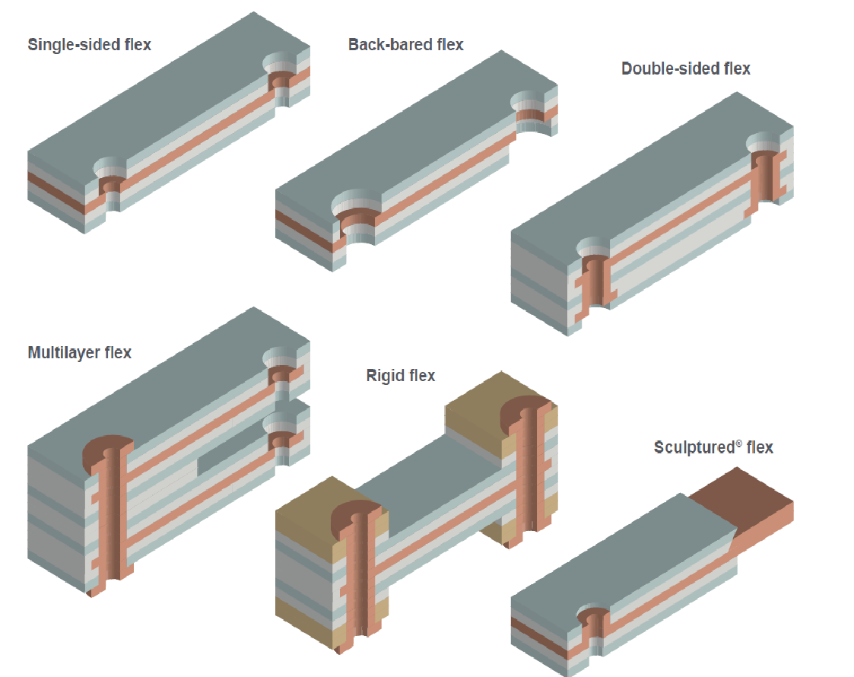
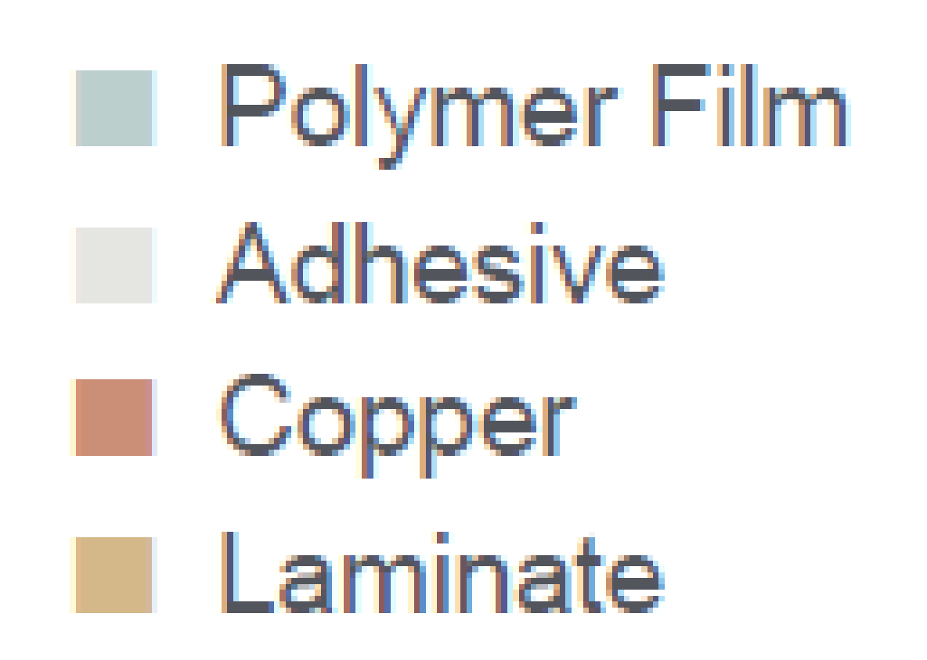
FPC
Konstrukce FPC:
Single-sided – jednovrstvé s jednostranným přístupem.
Double access – jednovrstvé s oboustranným přístupem.
Double-sided – dvouvrstvé s pokovenými otvory.
Multi-layer flex – vícevrstvé s pokovenými otvory.
Rigid-flex circuits - hybridní konstrukce laminovaných pevných a pružných substrátů.
Sculptured flex – FPC s variabilní tloušťkou vodivé vrstvy. Tenká vrstva v místech s předpokládaným ohybem, silnější vrstva např. v místech konektorů.
Typy FPC
(Source: Flexible Circuit Technology)

Slide 16

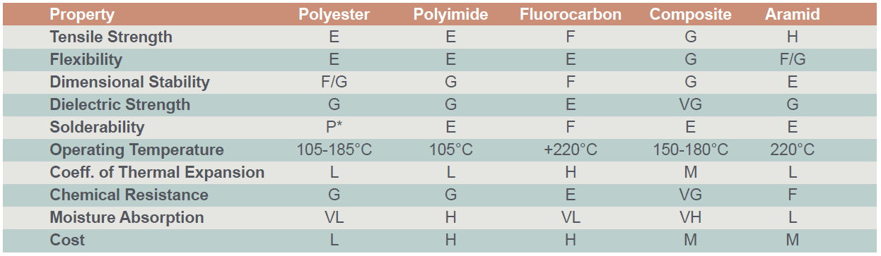
FPC
Základní substrát - fólie z elektroizolačního materiálu:
Izoluje vodivé obvody od sebe navzájem a zajišťuje mechanické vlastnosti výsledného FPC (pevnost v ohybu a trvanlivost. Musí být kompatibilní s lepidly používanými pro lepení vodivých vrstev a krycích vrstev – delaminace, teplená roztažnost.
Klíčové parametry:
Vysoká rozměrová stabilita
Dobrá tepelná odolnost
Odolnost proti roztržení
Dobré elektrické vlastnosti
Flexibilita
Nízká absorpce vlhkosti
Chemická odolnost
Nízké náklady
Konzistence od šarže k šarži
Široká dostupnost
Souhrn vlastností používaných základních substrátů pro FPC
E=Excellent VG=Very Good G=Good F=Fair M=Moderate P=Poor VH=Very High H=High L=Low VL=Very Low
*Requires a special process

Slide 17
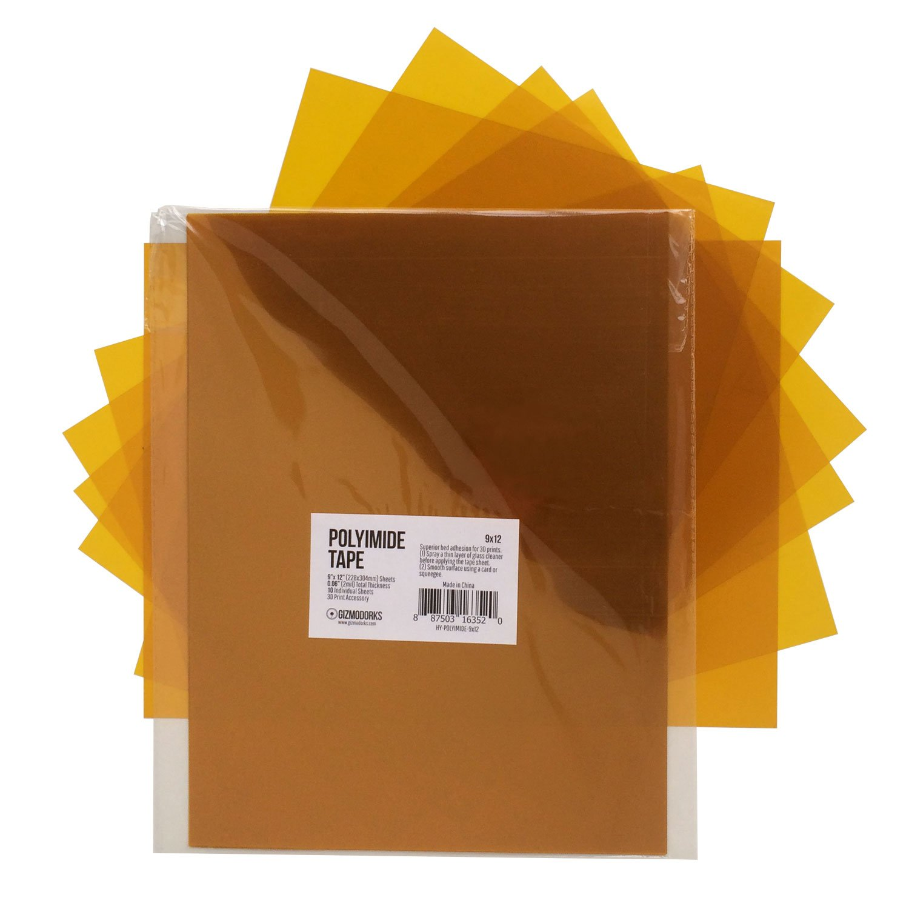
FPC
Polyimidy
Nehořlavé termosetové polymery – nemají teplotu měknutí a nevykazují tání.
Na rozdíl od většiny termosetů jsou polyimidové fólie vysoce flexibilní, ohebné a vykazují dobré elektrické vlastnosti v širokém rozsahu teplot.
Mají vysokou teplotní odolnost – odolávají pájecím teplotám.
Výrobci:
DuPont (USA) – Kapton
Ube Chemical (Japan) – Apicaland
Kaneka (USA) – Upilex
Používány v 80–85% všech aplikací FPC.
Relativně drahé, až devětkrát dražší než polyestery.
Nevýhodou polyimidů je absorbce vlhkosti, obvykle až do 3% hmotnosti – před zpracováním musí být materiál vysušen a správně skladován.
Barva – jantarově žlutá, nevhodné pro transparentní aplikace.

Slide 18
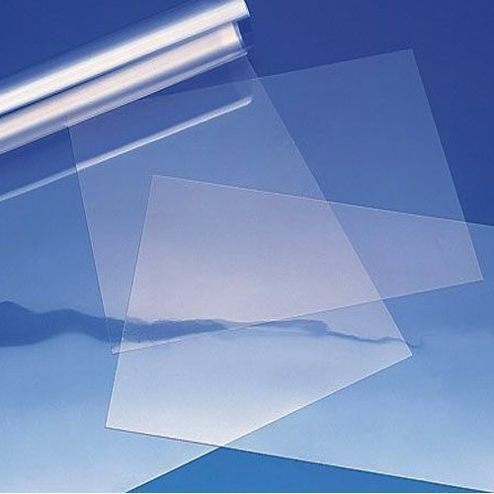
FPC
Polyestery
Nejčastěji polyethylen tereftalát (PET).
Termoplastický polymer – teplota tání 250 °C, teplota skelného přechodu 80 °C.
Z důvodu nižší tepelné odolnosti neumožňuje konvenční pájení, někteří výrobci však úspěšně zavedli proces nízkoteplotního pájení (pájky SnBi).
Vynikající flexibilita, dobrá elektrické vlastnosti, vysoká odolnost proti chemikáliím a vlhkosti, nízká cena.
Výrobci:
DuPont Teijin – Melinex, Mylar
Tekra
Používány ve 20 % všech aplikací FPC.
Polyetylen naftalát (PEN) – vyšší tepelná odolnost, dražší.
Výrobci: např. DuPont Teijin.

Slide 19
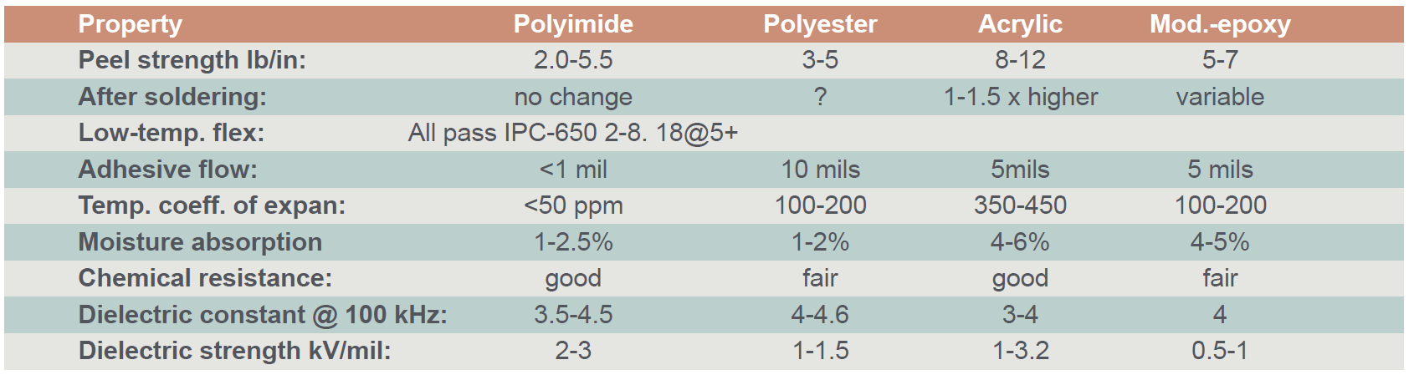
FPC
Lepidla:
Lepidla v FPC plní řadu důležitých funkcí:
Spojení substrátu a vodivé vrstvy
Spojování jednotlivých vrstev u vícevrstvých konstrukcích
Vytvoření ochranné vrstvy nad vodivými motivy
Impedanční přizpůsobení
Používané materiály:
Polyestery
Polyimidy
Akryláty
Modifikované epoxidy
Souhrn vlastností používaných lepidel pro FPC

Slide 20
FPC
Polyimidy:
Termoplastické materiály.
Vysoká teplená odolnost - až do 500 °C .
Aplikace zejména pro oblast letectví, vesmírné aplikace, armádu.
Nízký koeficient tepelné roztažnosti – vhodné pro použití v náročných vícevrstvých obvodech.
Vysoká cena a obtížné technologické zpracování.
Polyestery:
Nízkoteplotní termoplasty.
Relativně nízká cena.
Materiály a lze zpracovat při nízkých teplotách.
Nevhodné pro vysokoteplotní aplikace.
Relativně nízká pevnost spoje.

Slide 21
FPC
Akryláty:
Termosetové materiály.
Mají vyšší odolnost vůči podmínkám během pájení než polyestery a modifikované epoxidy.
Relativně nízká cena.
Snadné zpracování a dobré tokové vlastnosti během nanášení – často používané pro výrobu flexibilních obvodů.
Vysoký koeficient tepelné roztažnosti.
Vyšší absorpce vlhkosti než polyestery a epoxidy – riziko botnání během zpracování.
Epoxidy:
Nízkoteplotní termoplasty.
Obecně méně flexibilní než jiná lepidla - mohou být modifikovány přidáním dalších polymerů, jako jsou polyestery, za účelem zvýšení jejich flexibility.
Vynikající odolnost vůči vysokým teplotám.
Vynikající pevnost spoje a kompatibilita s používanými materiály.
Používáno převážně pro neohebné plošné spoje.

Slide 22
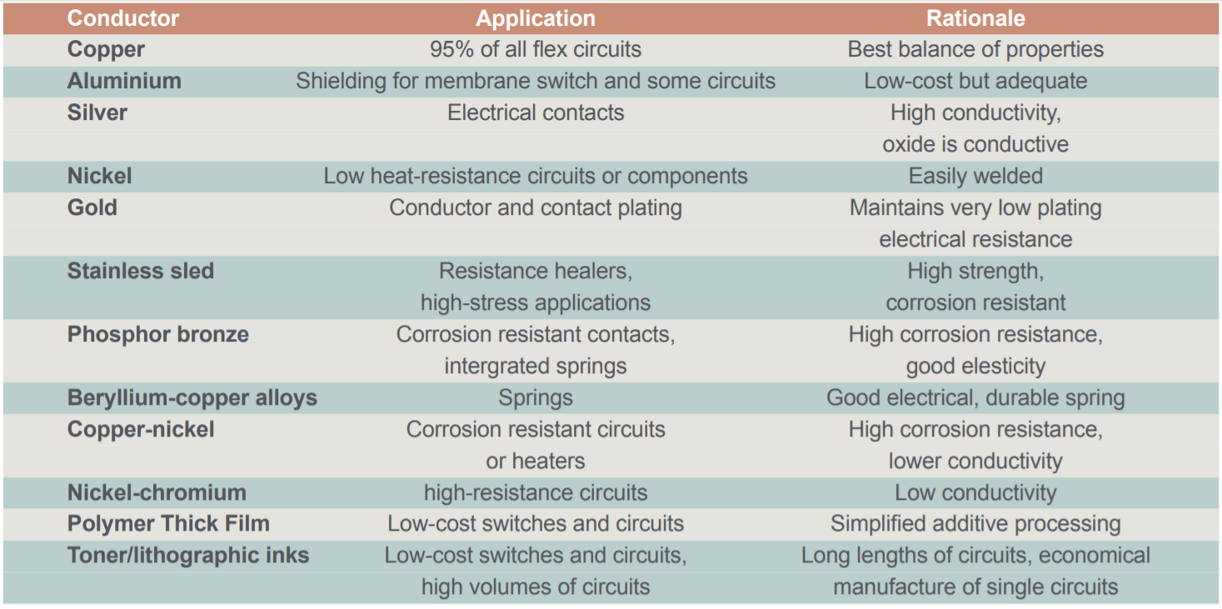
FPC
Vodivé dráhy
Vodivé dráhy zajišťují:
Elektrické propojení jednotlivých komponent, Montáž SMD komponent
Používané materiály:
Měď (válcované, elektro-plátovaná, chemická, naprašovaná)
Hliník (válcovaný, napařovaný)
Nerezavějící ocel
Beryliová měď
Fosfor-bronz
Měď-nikl a nikl-chrom
Volba materiálu ovlivňuje:
Elektrické vlastnosti
Mechanické vlastnosti
(odolnost vůči ohybu)
Korozní odolnost
Souhrn vlastností používaných vodivých materiálů pro FPC

Slide 23
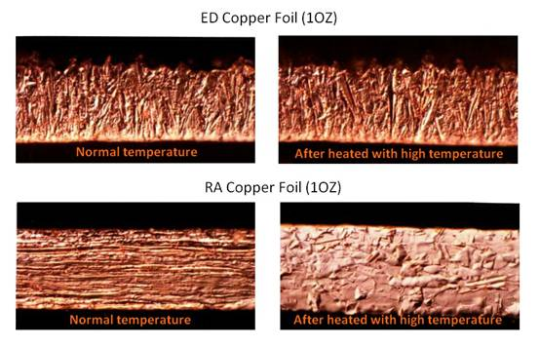
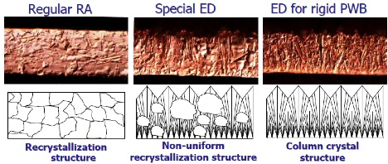
FPC
Vodivé dráhy
Měděné fólie:
ED – Electro Deposited – elektroplátovaná.
HD ED – High Ductile Electro Deposited.
RA – Rolled annealed – válcovaná žíhaná.
Dostupné tloušťky Cu:
9, 12, 18, 35, 70 µm.
Z hlediska dynamického zatěžování (ohyby)
Výhodnější tenčí Cu
Měď s menšími, oblými zrny
Válcovaná Cu
Válcovaná Cu po žíhání
RA – válcovaná žíhaná Cu.
Řezy jednotlivými měděnými vrstvami (ED, HD ED, RA).

Slide 24
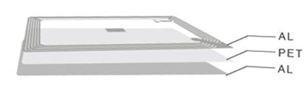

FPC
Vodivé dráhy
Hliníkové fólie:
Levné řešení pro nízkonákladové aplikace (RFID).
Nelze využít jako plnohodnotnou náhradu Cu.
Nelze pájet.
Pro vytváření motivu speciální leptadla či ražení.
Nejčastější tloušťka Al: 10, 30 µm.

Slide 25

FPC
Krycí vrstvy
Chrání vodivé dráhy vůči vlhkosti, znečištění a otěru a omezuje napětí vodičů během ohýbání.
Krycí vrstva (cover lay)
Chrání vodiče.
Umožňuje přístup k vodivým drahám - pro další operace (např. pájení).
Zvyšuje flexibilitu FPC.
Nejběžnějšími krycími vrstvami jsou (dle použitého substrátu) .
  Polyesterová fólie s polyesterovým lepidlem.
  Polyimidová fólie s akrylovým lepidlem.
  Polyimidová fólie film s epoxidovým lepidlem.
Krycí povlak (Cover coating)
Tenké povlaky, obvykle nanášených v tekuté formě.
Vytvrzované tepelně nebo UV zářením.
Krycí povlaky nechrání vodivou vrstvu před ohýbáním.
Typickými krycími materiály jsou akrylovaný epoxid a akrylovaný polyurethan.
Cover coating

Slide 26
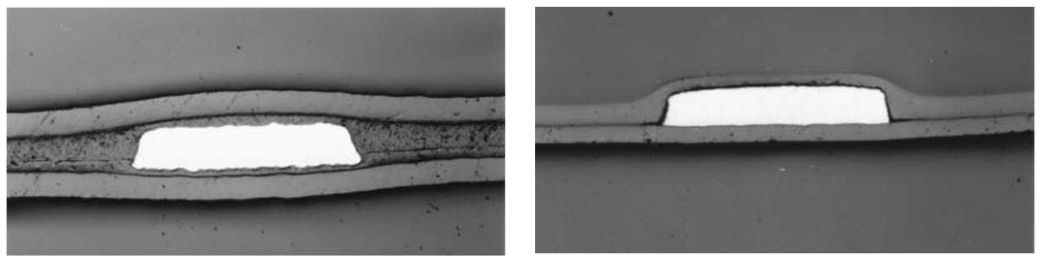
FPC
Krycí vrstvy
Krycí vrstva (cover lay) x Krycí povlak (Cover coating)
Krycí vrstva
Krycí povlak

Slide 27
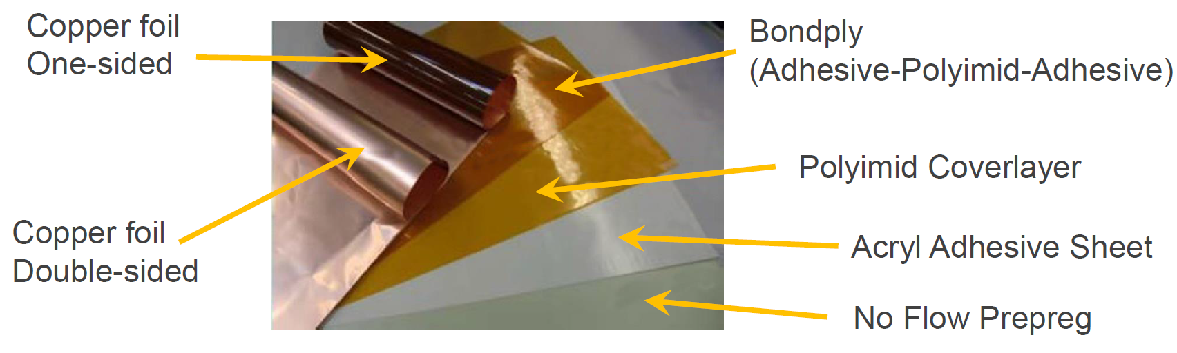
FPC

Slide 28
FPC
Potisky
Nepájivé masky

Slide 29
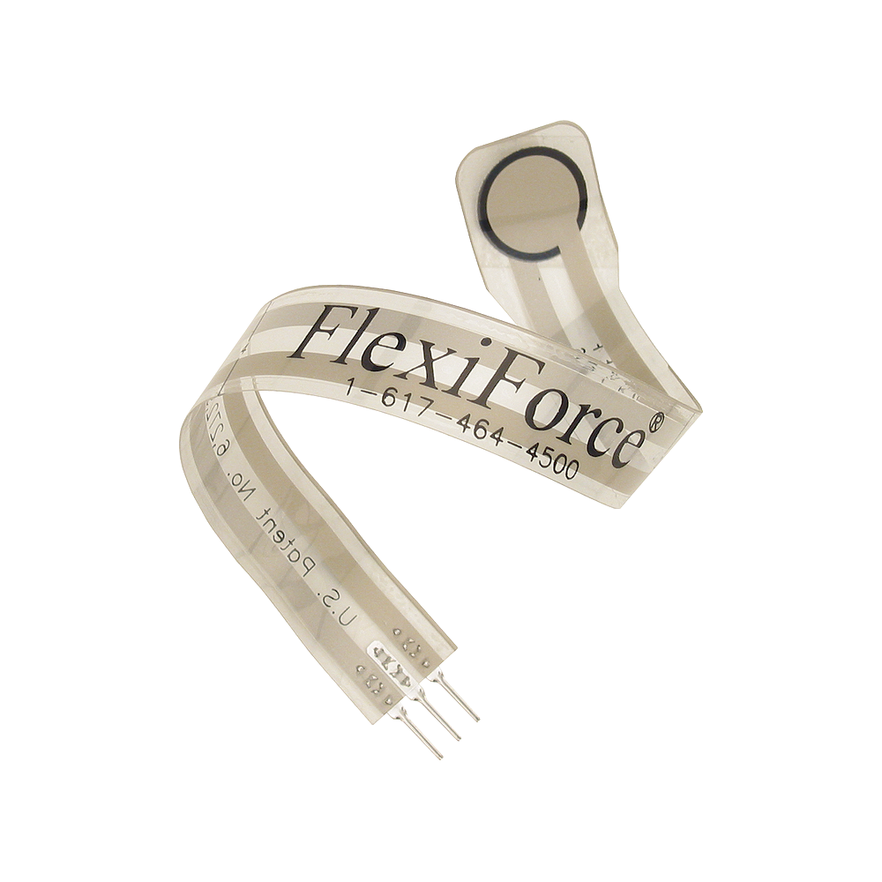
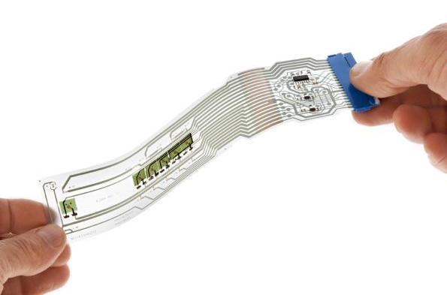
Tištěné plošné spoje
Polymer Thick Film PCB

Slide 30
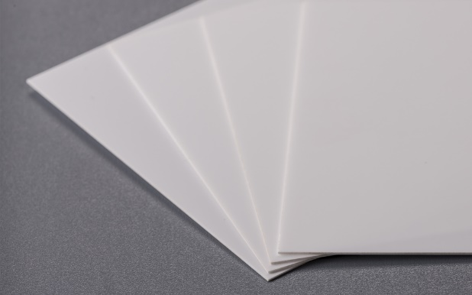
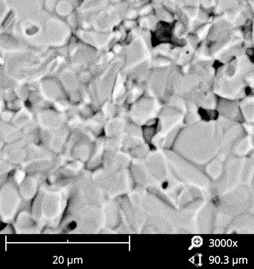
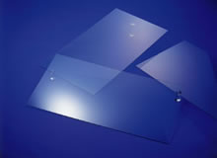
Tiskové substráty
Rigidní substráty
Keramické materiály (Al₂O₃, AlN, Si₃N₄, SiC)
Vysoké teplotní odolnost až do 1200 °C, tání při 2000 °C.
Vysoká tvrdost, křehkost, obtížná obrobitelnost (po výpalu jen laser).
Vysoká chemická odolnost, excelentní adheze tištených vrstev.
Vysoká tepelná vodivost – výkonové substráty.
Tloušťka od 0,3 mm do 1,5 mm.
Sklo
Teplotní odolnost do cca 500 °C.
Křehké, možno řezat na požadovaný rozměr.
Nízká drsnost, horší adheze nanášených vrstev.
Dobrá chemická odolnost, transparentní.

Slide 31
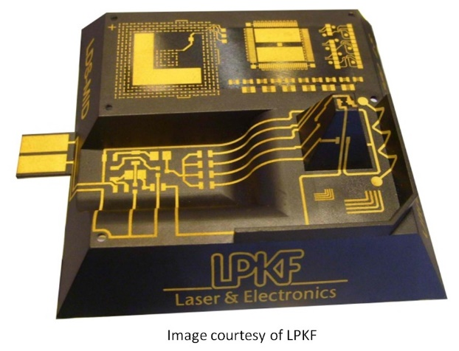
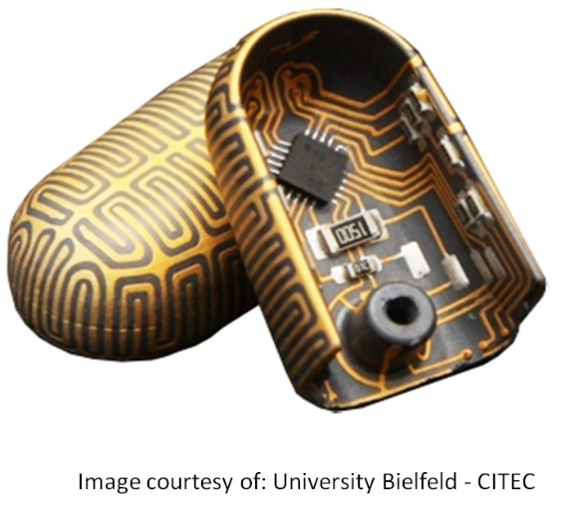
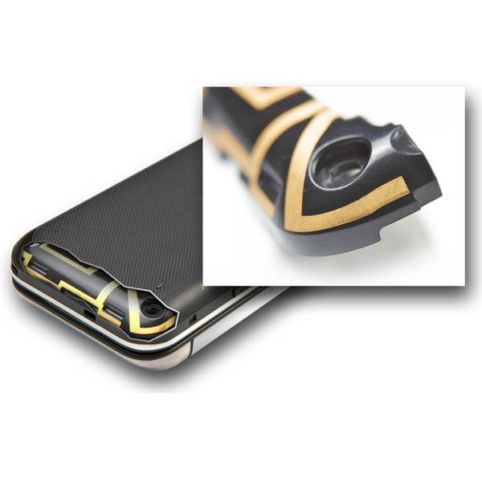
Tiskové substráty
Rigidní substráty
Termoplasty – ABS, PI, PS, PC, PA
Odolnost do cca 100 - 150 °C.
Možnost 3D formování před nebo po tisku.
Reaktoplasty
Epoxidy, fenolické pryskyřice.
Teplotně odolné do cca 200 °C.
Možno vytvářet 3D objekty.

Slide 32
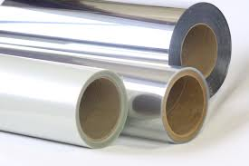
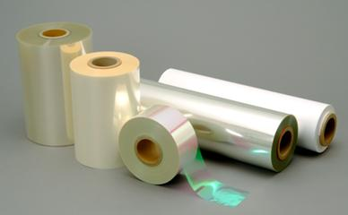
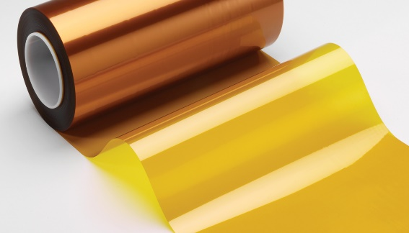
Tiskové substráty
Ohebné substráty
PET – Polyetylen tereftalát
Tloušťka 12 – 250 um, typicky 125 um.
Max. teplota 150 °C.
Obchodní název Melinex, Mylar.
Cenově dostupný.
PEN - polyetylen-naftalát
Tloušťka 12 – 250 um.
Max. teplota 180 °C.
Obchodní název Teonex, dražší než PET.
PI - polyimid
Tloušťka 12 – 250 um.
Max. teplota 400 °C.
Obchodní název Kapton.
Není transparentní, drahý.

Slide 33

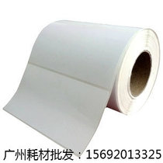
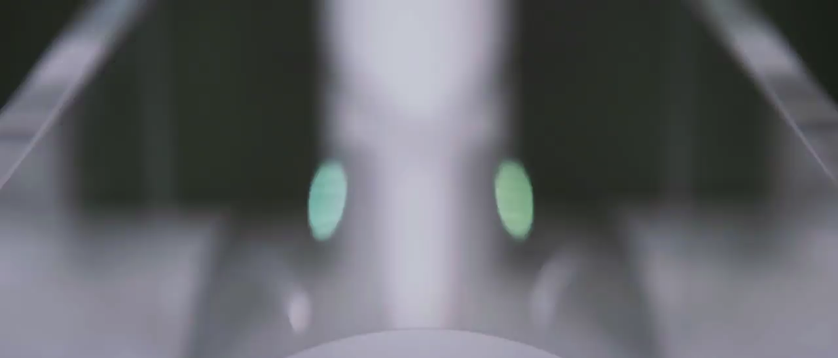
Tiskové substráty
Ohebné substráty
PC- Polykarbonát, PMMA - Polymetylmetakrylát
Tloušťka 175 – 1000 um.
Max. teplota 150 °C.
Obchodní název Lexan, Plexiglass.
Cenově dostupný, biokompatibilní, transparentní.
Celulóza - papír
Absorbuje vlhkost.
Dobré tiskové vlastnosti.
Flexibilní sklo
Tloušťka 25 – 100 um.
Max. teplota 600 °C.
Obchodní název Schott.
Chemicky stabilní, nepropustný, drahý.

Slide 34
Funkční tiskové materiály
Tiskovými technikami možno nanášet
Pasivní prvky
  Vodiče
  Izolanty
  Dielektrika
  Transparentních vodivé elektrody
Aktivní prvky
  Polovodiče
  Elektrochemické materiály (funkční materiály pro baterie)
  Senzorové vrstvy (senzorové vrstvy)

Slide 35
Funkční tiskové materiály
Vodivé materiály
Tiskové materiály obsahující částice kovů
Nanočásticové tiskové materiály
Tiskové materiály s nanovlákny a nanodrátky
Rezinátové tiskové materiály
Tiskové materiály s vodivými polymery

Slide 36
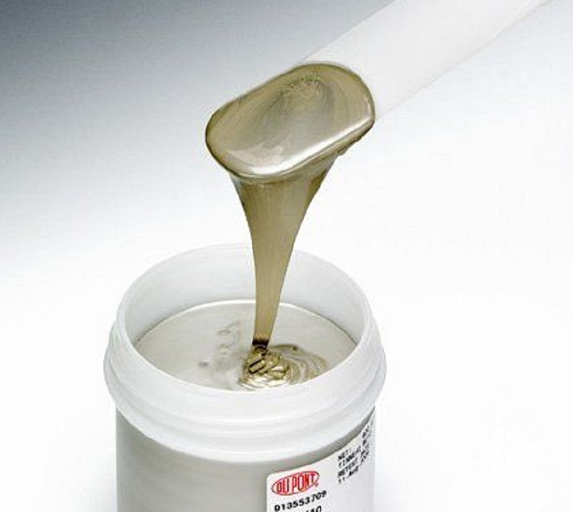
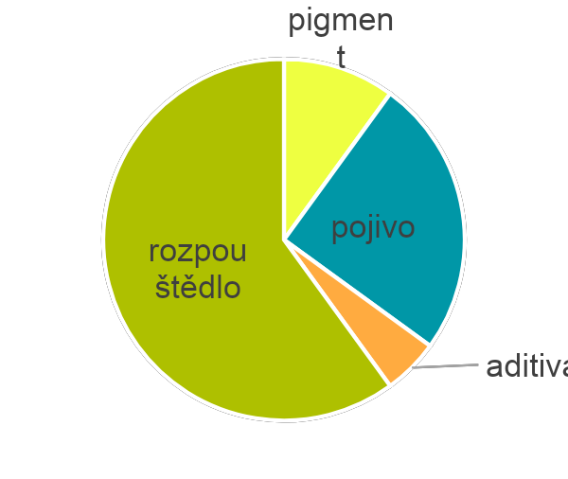
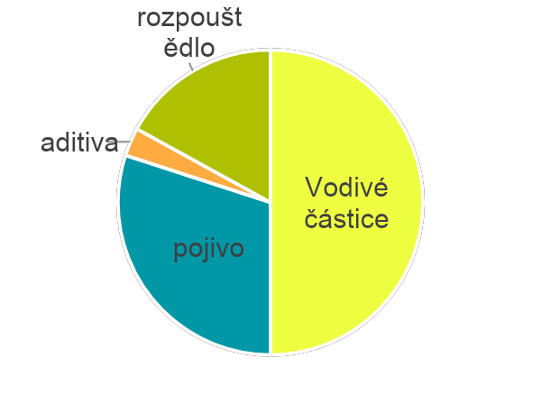
Vodivé materiály
Tiskové materiály obsahující částice kovů
Složení polymerních tlustovrstvých (PTF) past:
Funkční materiál (vodivé částice).
Pojivo.
Zahušťovadlo - pokud ho tisková technika vyžaduje.
Rozpouštědlo.
Aditiva (například filmotvorné složky).
Příklad složení flexotiskové barvy.
Příklad složení PTF pasty.

Slide 37
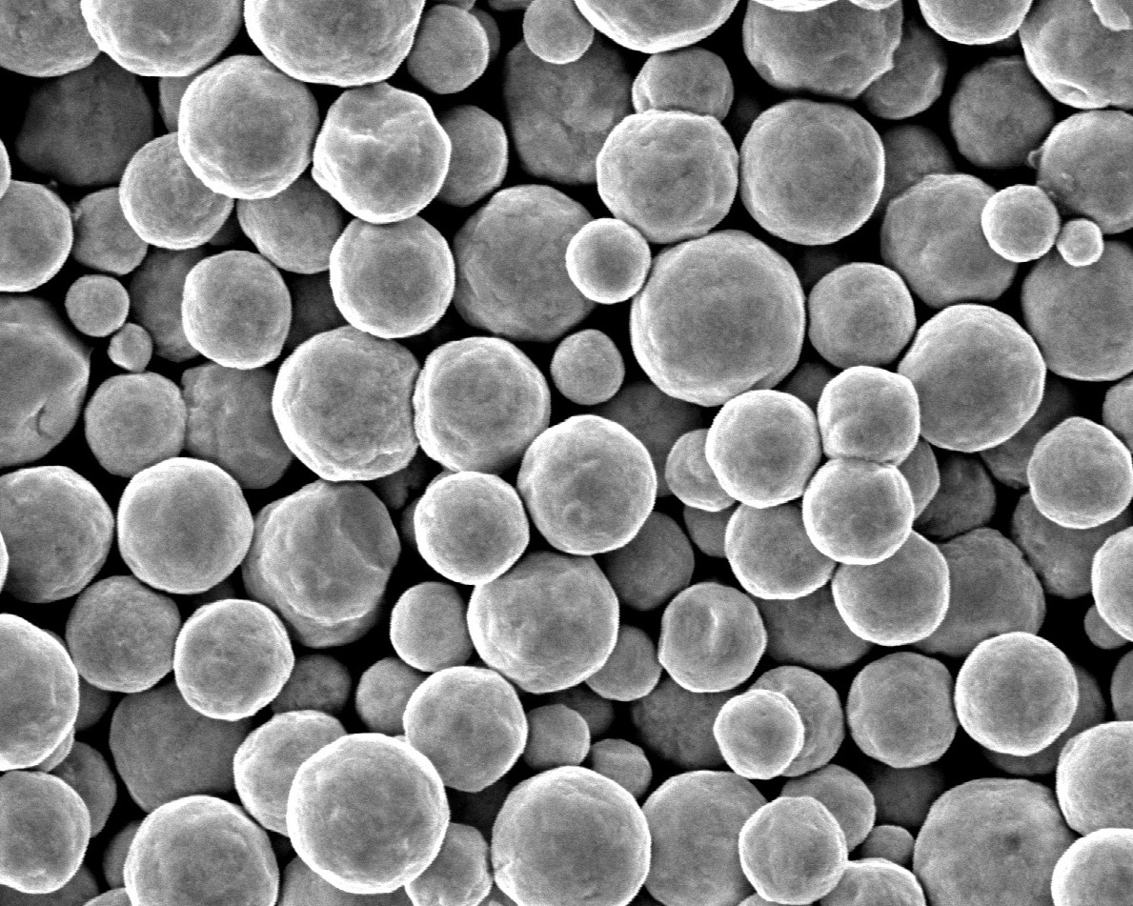
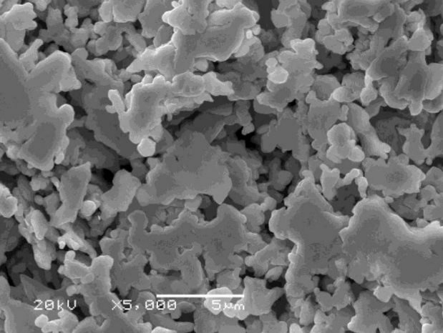
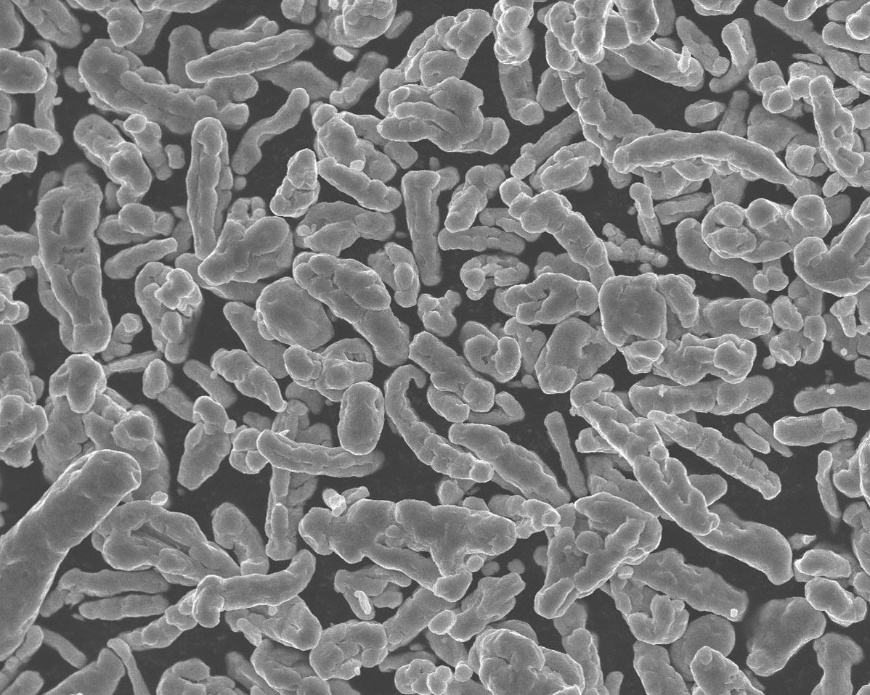
Vodivé materiály
Tiskové materiály obsahující částice kovů
Vodivé částice:
Pro polymerní pasty téměř výhradně Ag, okrajově Cu, Pt, případně Cu pokovené Ag, nebo Ni pokovené Ag.
Tvar částic – kulové částice nebo vločky (flakes), rozměry 1 – 10 µm.
Výroba – chemicky (mokré procesy), atomizace, elektrolytický proces.
Ag kulové mikročástice.
Ag vločky (flakes).
Cu částice (elektrolyticky připravené).
https://www.mitsui-kinzoku.co.jp/project/kinoufun/en/products/electronic/

Slide 38
Vodivé materiály
Tiskové materiály obsahující částice kovů
Pojiva:
Spojují částice funkčního materiálu a vytvářejí lepivou tekutou suspenzi o konzistenci podle požadavků tiskové techniky.
Pojivo zajišťuje fixaci tiskové formulace na substrátu.
Nejčastější materiály - Akrylové, epoxidové, alkydové a formaldehydové pryskyřice, nitrocelulóza, polyamidy, polyuretany, polyestery.
Obvykle více látek v tiskové formulaci.
Zahušťovadla:
Upravuje viskozitu tiskové formulace dle použité tiskové techniky.
Klíčové zejména u sítotiskových formulací.
Zahušťovadlo nesmí ovlivňovat ostatní vlastnosti formulace.
Rozpouštědla:
Používají se zejména k ředění a rozpouštění tuhé filmotvorné látky (pojiva a funkčních materiálů) a upravují tak tekutost tiskové formulace.
Obvykle se používá více rozpouštědel současně.

Slide 39
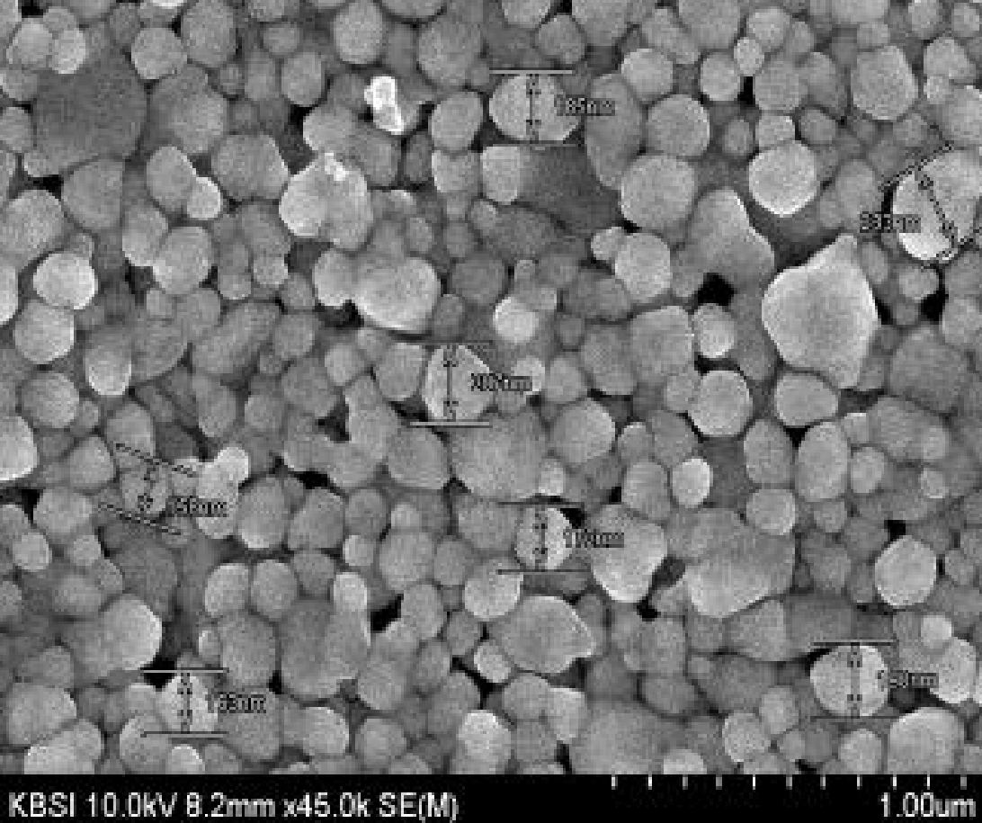
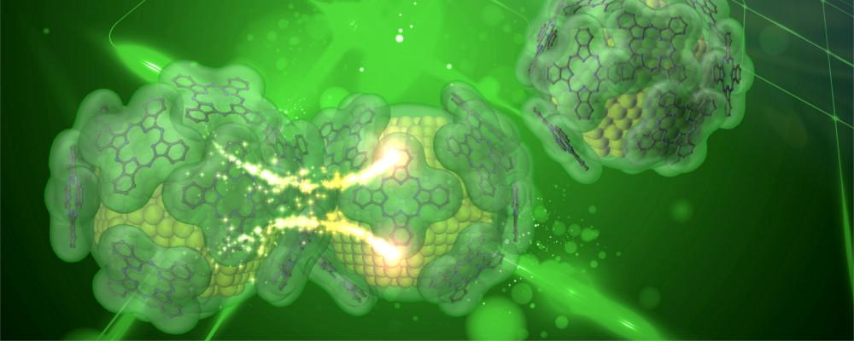
Vodivé materiály
Nanočásticové tiskové materiály
Používané kovy:
Ag, Cu, v některých případech Pt, Au.
Velikost nanočástic od cca 20 nm do 500 nm.
U nanočástic problém s aglomerací (shlukováním nanočástic do větších celků).
nanočástice separovány tenkou organickou vrstvou, při zahřátí se rozpadá a odhaluje nanočástice.
Relativně krátká použitelnost nanočásticových past a inkoustů (~6 měsíců).

Slide 40
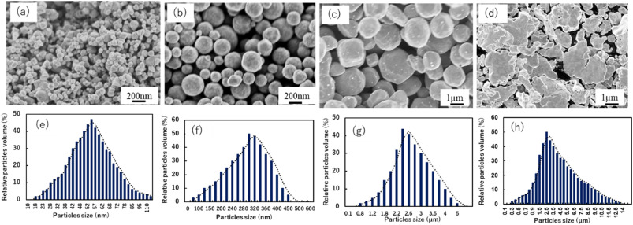
Vodivé materiály
Nanočásticové tiskové materiály
Nanočastice kovů:
Mikročastice kovů:

Slide 41
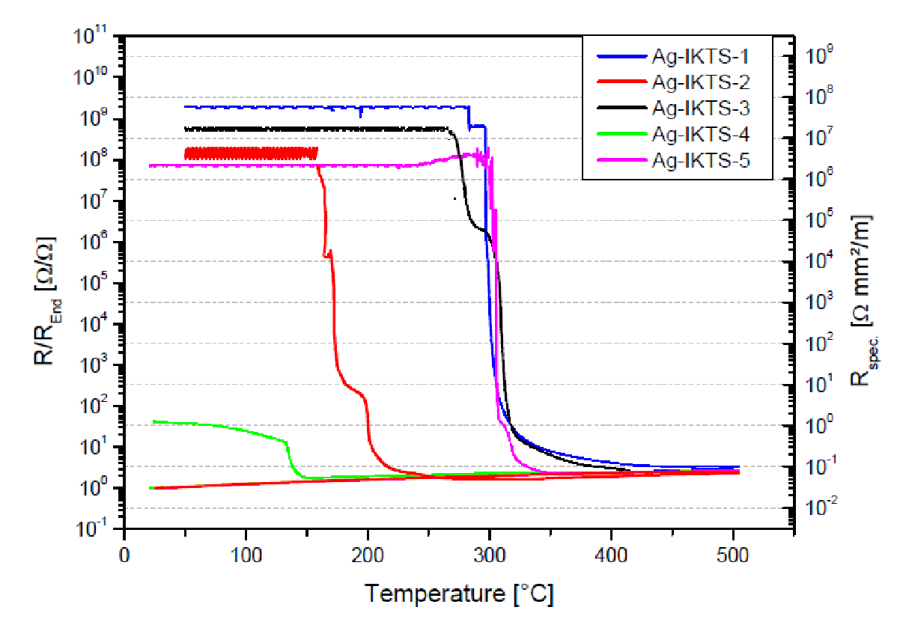
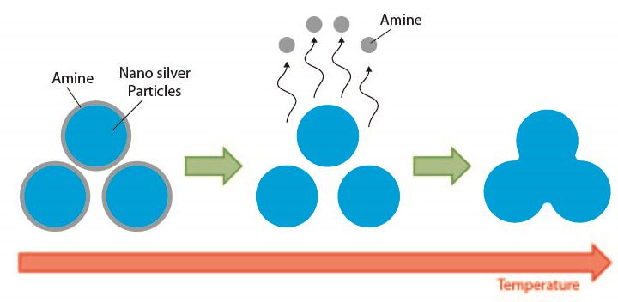
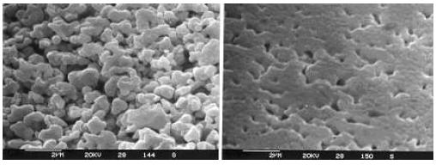
Vodivé materiály
Nanočásticové tiskové materiály
Složení past a inkoustů:
Vodivý spoj Nanočástice kovu.
rozpouštědlo (např. voda, alkoholy, EG).
pojivo (jen v minimálním množství), pro sítotiskové formulace zahušťovadlo.
Vodivá vrstva se vytváří tzv. sintrováním nanočástic kovu.
Ag nanočásticové pasty a inkousty
sintrování termické, teplota dle velikosti částic od 120 °C do 400 °C.

Slide 42
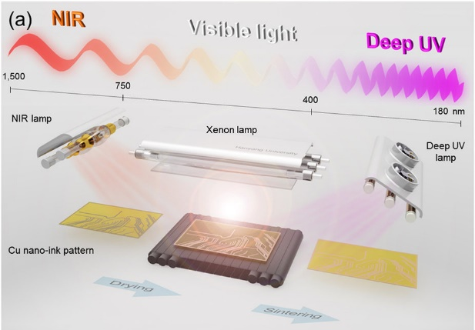

Vodivé materiály
Nanočásticové tiskové materiály
Cu nanočásticové pasty a inkousty
fotonické sintrování či laserové sintrování – energie dodána v podobě světelného záblesku s vysokou energií.

Slide 43

Vodivé materiály
Porovnání tlustovrstvých polymerních vodivých past a nanočásticových past

Slide 44



Vodivé materiály
Tiskové materiály s nanodrátky
Nejčastěji Ag nanodrátky
Místo nanočástic jsou v pastě kovové nanodrátky.
Nejčastěji Ag nanodrátky, průměr 50 – 100 nm.
Nízký perkolační práh na rozdíl od nanočástic.
Možno realizovat i transparentní vrstvy.
Porovnání perkolačního prahu pro kulových částic a vláken:

Slide 45



Vodivé materiály
Tiskové materiály s CNT nanotrubicemi
Místo nanočástic jsou v pastě uhlíkové nanotrubice.
Nízký perkolační práh na rozdíl od nanočástic.
Obsah nanotrubic v pastě cca 5 %.
CNT nanotrubice
Vodivá CNT pasta od NTP.

Slide 46



Vodivé materiály
Rezinátové tiskové materiály
Organické materiály obsahující v molekule atomy kovů
Nejčastěji Ag, Au, Pt, obsah kovu do 25 %.
Při výpalu dochází k rozložení molekuly a vytvoření vrstvy čistého kovu.
Výpal od 500 °C do 850 °C.
Adheze zajištěna pomocí oxidu obecných kovů.
Většina materiálu se odpaří/shoří během výpalu.
Dříve používáno pouze pro dekorování skla a keramiky.
Možnost vytvářet tenké vrstvy i sítotiskovými technikami.
Kvůli vysoké teplotě výpalu omezené použití pro flexibilní elektroniku.

Slide 47



Vodivé materiály
Tiskové materiály s vodivými polymery
Organické materiály s vlastní vodivostí.
Polymery s konjungovanou vazbou.
Polyacetylen.
Polyanilin.
Polypyrol.
PEDOT:PSS.
PEDOT:PSS (Clevios od Heraeus)
Odpor 300 - 500 Ohm/sq.
Vodivé semitransparentní vrstvy (displeje, organické solární články)
Transparentnost až 80 % při 300 nm tloušťce filmu.
Velikost částic PEDOT do 100 nm.
Nízké pH (pod 3).
Obsah pevné složky 1 - 5 %.
Polyacetylen
Polyanilin
PEDOT:PSS

Slide 48

Pružné plošné spoje
Stretchable PCB

Slide 49


Tiskové substráty
Pružné substráty
Textilie
Přírodní či syntetické tkaniny a pleteniny.
Rozměrová nestálost.
Problémy s odolností tiskových materiálů při údržbě.
Aplikace – smart textilie.
Elastomery
PDMS – Polydimetylsiloxan, TPU – polyuretan
Problémy s odolností tiskových materiálů na substrátech.
Rozměrová nestálost.
Aplikace – umělá kůže, chytré náplasti.

Slide 50




Vodivé materiály
Pružné vodivé motivy
Dosažení pružnosti
Tvarem vodivých motivů – meandry místo přímých drah.
Složením vodivé vrstvy – pružné pojivo, vodivé částice v podobě vloček.
Tekuté kovy – nízkoteplotní slitiny (eutektikum indium-galium, teplota tání 15,5°C) tekuté při pokojové teplotě zapouzdřené v pružném substrátu.

Slide 51

Vodivé materiály
Pružné vodivé motivy

Slide 52
Klíčové znalosti
Složení materiálů pro rigidní plošné spoje (FR4).
Materiály pro základní substráty flexibilních plošných spojů (FPC), vlastnosti (PI, PET, PEN).
Vodivé fólie používané pro FPC (ED Cu, RA Cu).
Lepidla používaná pro spojení substrátů a vodivých fólií.
Materiály krycích vrstev a povlaků FPC (coverlay, overlay).
Substráty pro tištěné FPC
Vodivé tiskové materiály (složení, typy vodivých plniv.
Nanočásticové tiskové materiály.
Substráty a vodivé materiály pro pružné FPC - odlišnosti od ohebných FPC.

Slide 53
Děkuji za pozornost
Jan Řeboun jreboun@fel.zcu.cz

